Slide 1
青少年自我與認同發展

Slide 2
第一節 青少年自我發展理論
自我(ego)用來了解、詮釋與預測個人內外在經驗的機制。
Loevinger將自我界定為個人詮釋外在環境的「參考架構」，即主觀看法。
自我發展(ego development)：參考架構的改變歷程，隨年齡及經驗而有不同變化
自我是構成人格的重要部分，故自我發展可視同人格發展
(引自陳金定，2015)

Slide 3
盧文格(Loevinger)自我發展理論
一、自我發展階段：三期(服從前期、服從期、服從後期) 七階段
  前社會與共生階段
  衝動階段
  自我保護階段
  服從者階段
  良心階段
  自律階段
  整合成一體階段

Slide 4
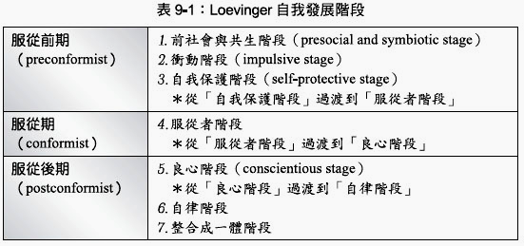

Slide 5
自我發展階段
前社會與共生階段
衝動階段
需求滿足，忽略他人存在
與母親融為一體
跟母親共生
衝動操控個人生活
重視生理、性與攻擊需求之滿足
自我中心、無法知覺規則存在
人際型態：依賴與唯利是圖

Slide 6
自我發展階段
自我保護階段
服從者階段
規則只對自己有利才遵守
人際型態：謹慎、欺騙、操控、投機
以操控與服從達到目的
兒童或青少年進入此階段
在乎名聲、地位，強調遵守規則
內在狀態大都是刻板化、道德性判斷
人際型態：缺乏情感、動機，強調行動與具體事件
新能力出現：內省能力、自我覺察、自我批評，不再認為外在行為規範絕對正確

Slide 7
自我發展階段
良心階段
自律階段
道德已被內化，擁有自我評價規則、罪惡感
人際關係強調情感與動機、彼此關心
重視責任、義務、理想
過渡到自律階段，珍惜人際關係
關心內在衝突，以及需求與理想的平衡
能容忍不同觀點、強調個別性與自律
認識到彼此相互依存、尊重他人之自律需求

Slide 8
七、整合成一體階段
珍惜個別差異，而非只是容忍
統整內在衝突，放棄無法達成之目標
珍惜個別差異

Slide 9
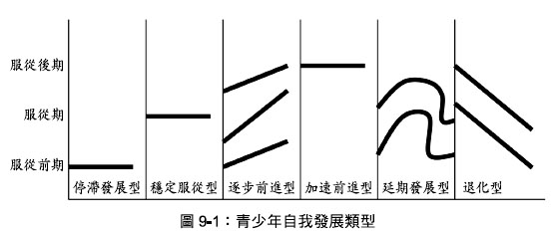
二、青少年之自我發展(自我發展水準與發展類型)

Slide 10
幾種人格類型(補充)
A型人格又稱A型行為類型(Type A Behavior Pattern)，是個人在語言、心理與動作上，表現出異常的急迫感、積極性、競爭性、好勝心、敵對性與攻擊性的特質或行為組型，
B型人格就是缺乏這些特質或行為組型的表現。
一九五○年代心臟病學家福里曼(M. Friedman)與羅森曼(R. Roseman)率先發展A型行為組型的概念，並視冠狀動脈心臟病為一危險因素。

Slide 11
幾種人格類型(補充)
T型人格
美國坦普爾大學的心理學家弗蘭克·法利（Frank Farley）提出T型人格（T type personality）概念，他認為，T型人格具有冒險、好刺激的人格特征。
Type T — Thrill-seeking (尋求刺激)
他又把積極、健康和建設性的冒險，列為T+型，而把消極、病態和破壞性的冒險，歸於T－型。

Slide 12
第二節 艾里克生與自我認同(王&柯，2002)
艾里克生將人的一生分為八個階段，每個階段都有一個危機，為此階段的主要發展任務。見表6-1。(心理社會理論)
艾氏理論的中心是自我認同，面對每個人生階段的危機時，每個人都要重新調整自我。
自我認同指的是個體自我統合，是個體尋求內在合一及連續的能力(自我力量)。而合一與連續的感覺要與人所在環境相配合。(P137)

Slide 13
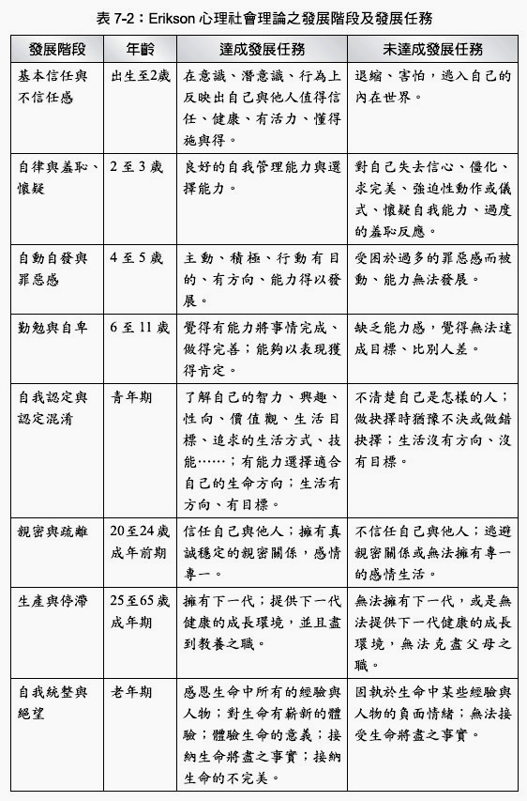

Slide 14
青少年的認同統整問題
時間認知 Vs.時間混淆
青少年應建立正確的時間認知，回頭檢討過去，對未來生活形成計畫。根據過去經驗判斷達成目標所需的時間，產生與時俱進的時間感。
如青少年對時間觀念產生混淆，則會希望時間停止不前以避免面對成人職責的壓力(不希望長大)，利用機會逃避退縮、擱延計畫沈湎於過去。

Slide 15
青少年的認同統整問題
自我確信 Vs.自我意識
自我確信是指在青少年人格發展過程，能認識自己，對自己的現實與未來都有信心，對自我的認知能和別人對他的看法一致。
自我意識是指，青少年在評量自身能力與特質時過於敏感，而表現過度的自我意識，對自己一切抱持懷疑，對自己未來採取冷漠態度。

Slide 16
青少年的認同統整問題
角色嘗試 Vs.角色固著
角色嘗試指青少年在自己定向前，樂於
嘗試不同的社會角色，且盡力扮演角色
，進而逐漸形成統整人格。
反之，青少年如發現太多選擇，也可能
顯得手足無措；或受到過份抑制、別無
選擇導致角色僵化，此時則會體驗到角
色固著的無力感。

Slide 17
青少年的認同統整問題
職業意願 Vs.懈怠不勤
青少年人格發展過程，如能對某種事物或嗜好表現孜孜不倦的態度，或努力克服某項任務以衡量其才能，樂於對未來職業準備付出心力，則有助自我統整。
反之，若對工作缺乏興趣、沒有確定生活計畫，導致終日遊手好閒、無所事事
，將造成社會化失敗，形成人格危機。

Slide 18
青少年的認同統整問題
性別分化 Vs.兩性混淆
青少年能辨識自己的性別及應扮演的角色，以符合社會規範，則有助自我統整
反之，倘若青少年對自己的性別沒有正
確認識，導致個人慾望與角色行為不符
合性別角色時，將陷於兩性混淆的危機
，有礙兩性良好關係的建立。

Slide 19
青少年的認同統整問題
主從分際 Vs.權威混淆
青少年逐漸擴大社會參與層面，必須學習分辨，恰如其份地扮演領袖角色或服從者角色，才能發展積極的自我統整。
反之，若分不清人我、上下，對社會責任層次不明，無法將不同的權威價值和自己的價值比較，則對權威人物不是盲從，就是盲目反對。

Slide 20
青少年的認同統整問題
觀念定向 Vs.價值混淆
青少年對道德判斷、政治理念、宗教信仰及人生目標，有自己的立場和理想時，其對未來所做的努力，才能得到自我內在的支持，使人格成熟統整。
反之，在社會化中，青少年如對現存社會價值觀懷疑不滿、缺乏是非善惡判斷主見而迷失自己時，自我必無法統整。
(王&柯138-139)

Slide 21
第三節 自我概念與自尊
一、意義
自我
個體所知覺到之自我個性的一部分
自我概念
個體之意識、認知知覺與評價；其為有關自我的思想與意見；即所謂「自我假設的認同（self-hypothesized identity）」

Slide 22
壹、自我概念
二、直到青少年達到形式運思期，其自我的意識才會發展。青少年才會思考自身問題；且蒐集能幫助自己自我評價的相關訊息
三、自我概念的組成
所有個體都是由六個自我組成：自己是什麼人、自己認為自己是什麼人、別人認為自己是什麼人、自己認為別人認為自己是什麼人、自己期待能成為什麼人、自己認為別人期待自己成為什麼人。

Slide 23
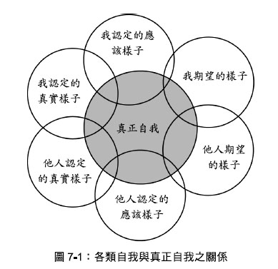

Slide 24
Ruth Strang(1957) 自我的四個基本向度：
1.整體基本的自我概念
2.短暫或轉換的自我概念
青少年對自我人格
及自己於外在世界之
能力、地位與角色的
知覺。
此受到當時情緒或
經驗所影響。如考試
考差、父母責備等。
3.社會自我
4.理想自我
(1)青少年認為他人如何
看待自己，相對的亦影響
對自我的看法
(2)社會地位感－青少年將
自己置於何種社會地系統
1)太高－挫折
2)太低－不易成功
3)符合實際－自我接受

Slide 25
貳、合宜自我概念與自尊的重要性
一、心理健康
（一）自尊低或自我概念弱者會表現出較多的
心理問題。如焦慮，而低自尊則是藥物濫用、
未婚懷孕、飲食障礙、憂鬱症的成因之一。
（二）自尊低或自我概念弱者會嘗試發展出假
面具來面對世界。
（三）低自尊者則擁有不穩定的自我認同，且
十分敏感於外界批評。

Slide 26
貳、合宜自我概念與自尊的重要性
二、人際能力與社會適應
低自我概念者常受到他人拒絕，而自我接受與社會適應之間有高相關。社會適應較差者通常會成為社會隱形人，如不參與班級活動、不表達意見、易屈服於他人意見等。

Slide 27
貳、合宜自我概念與自尊的重要性
三、學校表現
學校成績優者，則有較佳的自我評價。低自我概念者，則會自我設限。

Slide 28
貳、合宜自我概念與自尊的重要性
四、職業期望
職業選擇是實現自我的表現。對職業的期待則仰賴自尊。已決定生涯目標者有較高的自尊。而有工作與婚姻之婦女比起家庭主婦者有較高的自我概念。而期待升官者亦有較高自尊。

Slide 29
貳、合宜自我概念與自尊的重要性
五、犯罪
犯罪與自我概念相關。犯罪是為了彌補低自我概念，而低自尊者了減少被拒絕的感受，則會採取不良行為。故合宜的自我概念有助於減少犯罪行為。

Slide 30
參、自我概念與自尊的改變
一、自我概念的特性
1.與認知發展平行
認知能力上的增長，青少年的自我觀念漸漸變
為詳密而分化。
採用心理性和人際性,抽象與主觀的形容詞來
描述自己，也較能將個人的特質加以組織統整
，做出有條理的陳述。

Slide 31
參、自我概念與自尊的改變
一、自我概念的特性
2.改變速度最快
3.具明顯性別差異
-男性是自我滿足與成就取向
-女性是社會性與尋求幫助取向
4.行為與自我概念並非全然一致

Slide 32
參、自我概念與自尊的改變
二、自尊心的變化
從國二開始，青少年自尊心逐漸穩定。
而青少年後期則會增加現象。
社會學家認為探討青少年自尊心變化時需要
注意到自尊心的氣壓計式變化與基準水平上
的差別。氣壓計式是短期變化，受到外在環境
影響；而基準水平上的差別來自於穩定的因素
，如家境、性別、出生別等。

Slide 33
參、自我概念與自尊的改變
影響個體臨時性自尊心的主要因素：
1
自我中心傾向
2
缺乏社交技巧
3
在意同儕朋友對自己的看法

Slide 34
第四節 自我認同危機與輔導
馬西亞(Marcia)依艾氏理論發展量表，他認為認同有兩個要素：危機(crisis)、投入(commitment)。
危機：面對多種抉擇的時候，包括職業選擇或再次考慮童年所獲得的信念。危機可分：1.缺乏危機；2.正在危機中；3.危機已過。
投入(承諾)：投入指個人針對目標所使用及花費的時間、精神與毅力的程度。

Slide 35
自我認同狀態
承諾（努力投入）與危機（面臨抉擇後決定）
兩個向度決定
有承諾 | 無承諾
1.角色統整型(定向型) (identity achievement) | 3.未定型 (identity moratorium)
2.早閉型 (identity foreclosure) | 4.迷失型 (identity diffusion)
有危機
無危機

Slide 36
青少年不同認定狀態與輔導
迷失型
  逃避發展任務，拒絕探自我，易受同儕影響、易順從權威、以退縮方式面對壓力。
  協助這類青少年，得修正其發展過程中的阻礙，以找回自我力量，並培養必備之技能，例如抗拒誘惑、自我管理等。

Slide 37
青少年不同認定狀態與輔導
早閉型
  未經自我探索，依循他人期望決定生涯方向，所建立之自我認同未必正確。
  輔導此類青少年須先突破其防衛，協助建立獨立思考能力，鼓勵自我探索，建立正確自我認同。

Slide 38
青少年不同認定狀態與輔導
未定型
  正處於自我探索中，對自我的抉擇無法給予肯定與承諾。此狀態者正處於危機中，因此變異性大、內在猶豫不決、焦慮高不過創造力強、內省力高。
  輔導此類青少年要緩和其焦慮，提供更多自我及環境資訊。學習情緒調適技巧、決策技巧是未定型青少年所需。

Slide 39
青少年不同認定狀態與輔導
定向型
  未來方向明確，此類青少年較早熟、焦慮程度低、自尊高、接納自己、抗壓性高。
  但可能因為新經驗加入，而轉成未定型。對同一位青少年在不同時間的輔導，其內涵可能不同。

Slide 40
自我測驗(108-1)
12.九年級的家豪受到集體主義文化的影響，他的自我概念最不可能包括下列何者？
(A)尊重權威人物
(B)追求自我獨立性
(C)依照父母的期望進行職業選擇
(D)不在班上公開表達不同的看法

Slide 41

自我測驗 (104年教檢考試)
關於青少年自我發展的敘述，下列哪一項較為適當？
(A)青少年的自尊和成就動機無關
(B)提早決定未來志向者屬於達成認同
(C)父母的情感關係與青少年的自我效能感無關
(D)父母對青少年採取嚴格的管教將影響其自尊心

Slide 42

自我測驗 (102年教檢考試)
國二的杰明在校學習認真，成績優異。根據五大人格特質理論，杰明的人格特質比較屬於下列何者？
(A)神經質(neuroticism)
(B)友善性(agreeableness)
(C)嚴謹性(conscientiousness)
(D)開放性(openness to experience)

Slide 43
自我測驗 (102年教檢考試)
有一些學生在得知數學考試成績不佳後，聚在一起討論原因。下列哪一種說法屬於外在歸因？
(A)我對數學感覺厭煩
(B)我的數學基礎不好
(C)我的數學考試運氣不好
(D)我是笨蛋，所以才會考那麼爛

Slide 44
自我測驗 (108-2年教檢考試)
11.關於青少年自我認同的敘述，下列何者較為正確？
(A)認同未定者通常自尊最低
(B)模仿父母者大多能達到認同定向
(C)認同迷失常常導因於認同過程中過度投入
(D)認同定向者須經歷尋找、選擇及投入的歷程

Slide 45
自我測驗 (108-2年教檢考試)
19.十二年級正德的輔導教師判斷他是屬於馬西亞(C. Marcia)認同狀態的早閉型。下列 哪一項是輔導他時應考量的重點？
(A)此生能力不足，需要協助他發展專長
(B)此生個性內向自閉，需要協助他建立人際關係
(C)此生可能被動接受父母的安排，未必符合他的興趣
(D)此生的職業選擇不為父母所接受，需要協助輔導他

